Slide 1

金属电子逸出功
大学物理实验2
深圳大学物理实验教学中心

Slide 2

历史回眸
20世纪前半叶，真空管在无线电历史上曾起过十分重要的作用，真空管通电加热金属丝发射电子称为热电子发射，当时叫“热离子学”
热电子发射定律的发现对无线电电子学的发展有深远影响，因为不论是早期的二极管和三极管，还是后来的X射线管、电子显像管和磁控管、速调管，都离不开发射电子的热阴极。要使这些器件能够高效率、长寿命地工作，关键在于设计合理的电子发射机构。O.W.里查森定律为此指明了道路。

Slide 3
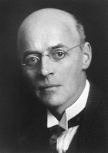
Owen Willans Richardson 里查森 1879——1959
1928年诺贝尔物理学奖授予英国伦敦大学的O.W.里查森（Owen Willans Richardson，1879——1959），以表彰他对热电子发射现象的工作，特别是发现了以他的名字命名的定律。

Slide 4
1897年靠奖学金进入剑桥大学，在J.J.汤姆孙领导的卡文迪什实验室学习。这一年正值J.J.汤姆孙发现电子。1900年里查森大学毕业，由于他对热离子学的积极钻研，学校留他在卡文迪什实验室继续研究。1901年在剑桥哲学学会上宣读了两篇论文，第一次提出了热离子遵守的规律。1906年，27岁，里查森应邀赴美，到普林斯顿大学任物理学教授，继续热离子学的研究。热离子学（thermionics）这个词就是他在1909年作为论文题目首先提出的。里查森给研究生讲课的讲稿于1914年出版，书名《物质的电子论》，后来成为对电子学和无线电学生学习的主要课本。受他指导的研究生中有K.T.康普顿和A.H.康普顿两兄弟。A.H.康普顿以发现“康普顿效应”获1927年诺贝尔物理学奖。 他的另一位研究生戴维森因发现电子衍射获1937年诺贝尔物理学奖。

Slide 5
实验目的
了解热电子发射的基本规律；
学习用理查森直线法测量钨的逸出电势V;
学习数据处理的方法。

Slide 6
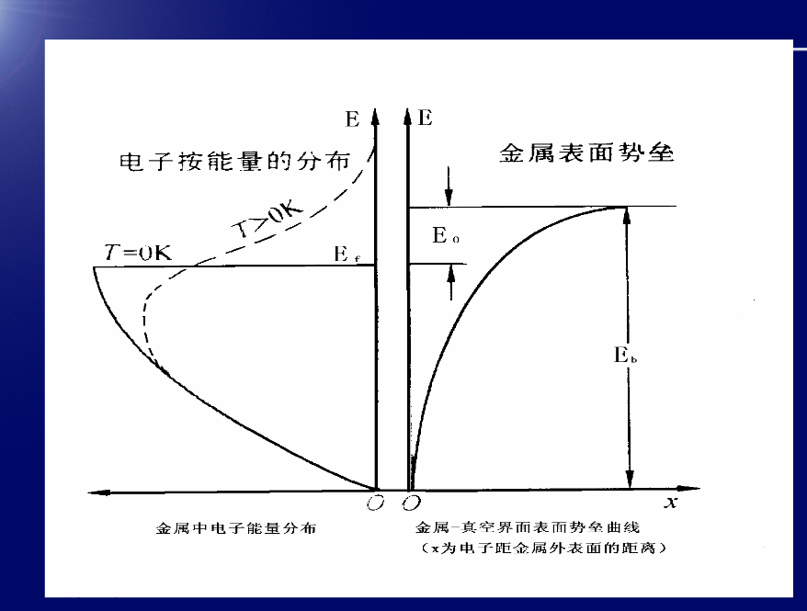
实验原理
一、什么是金属电子逸出功
一般而言，电子占据各个能级的几率是不等的。占据低能级的电子多而占据高能级的电子少。各能级被电子占据的数目服从费米-狄拉克分布规律。
在绝对零度时能量分布如图所示，电子具有最大动能是E_{f} 。当温度升高时，电子能量分布曲线如图虚线所示。其中能量较大的少数电子具有比 更高的能量，且具有这种能量的电子数能随能量的增加而成指数递减。
电子逸出功
电子逸出功电势
在绝对零度时，电子逸出金属表面至少从外界吸收的能量为叫电子逸出功，用E₀ 表示。

Slide 7
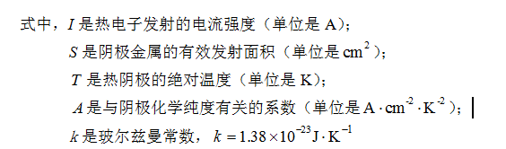
实验原理
二、电子发射公式查逊—杜西曼公式（Richardson-Dushman formula）
热电子发射的电流强度
逸出功
问题：
A，S很难测定
和阴极表面化学纯度有关的系数
方法：
里查森直线法
玻尔兹曼常数, k = 1.38×10^{－23}焦⋅开
阴极有效发射面积
发射热电子的阴极的绝对温度

Slide 8
实验原理
三、里查森直线法
其中U就是逸出电势
优点：可以不必测出 A、S的具体数值而直接由图线 就可以得到U的值
下一步目标：lgI，T

Slide 9
温度T根据不同的灯丝电流给出的
lgI利用肖特基效应外延法求零场电流

Slide 10
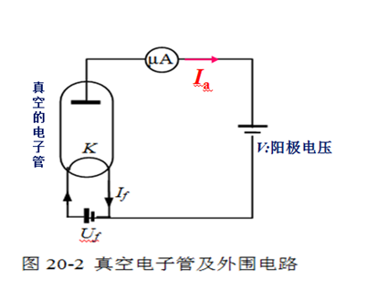
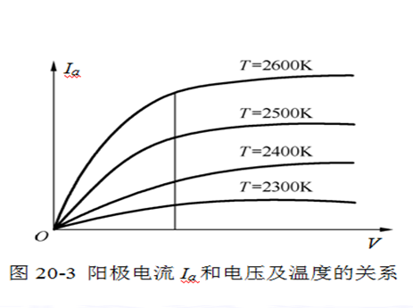
实验原理
四、肖特基（Shottky）效应与外延法求零场电流
被测金属丝做成的阴极K，通过电流 加热，并在另外一个阳极加正向电压时，在连接这两个电极的外围电路中将有电流 I_{a}通过，I_{a}的大小主要与灯丝温度及金属逸出功的大小有关，灯丝温度越高或者金属逸出功越小，电流就越大。即热电子发射既与发射电子的材料的温度有关，也与阴极材料有关。
目标：找到 I和 I_{a}的关系？

Slide 11
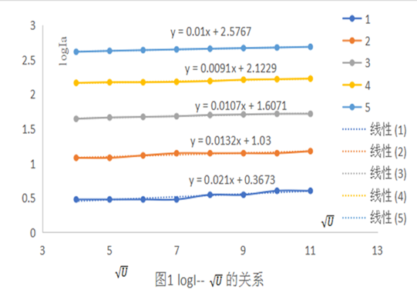
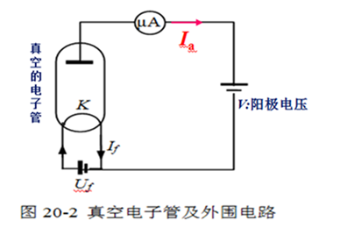
实验原理
肖特基（Shottky）效应与外延法求零场电流
I 是在阴极与阳极间不存在加速电场情况下的热电子发射电流。但是，为了维持阴极发射的热电子能连续不断的飞到阳极，必须在阳极和阴极间加一个加速电场Ea ，由于Ea 的存在会使阴极表面的势垒 Eb降低，因而逸出功减小，发射电流增大，这就是肖特基效应。
阴极和阳极做成共轴圆柱形
作 lgIa和 的曲线 ， =0， 得到 lgI

Slide 12



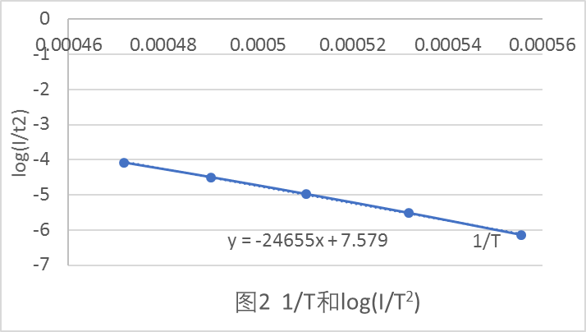
A，S很难测定
外延法求零场电流

Slide 13
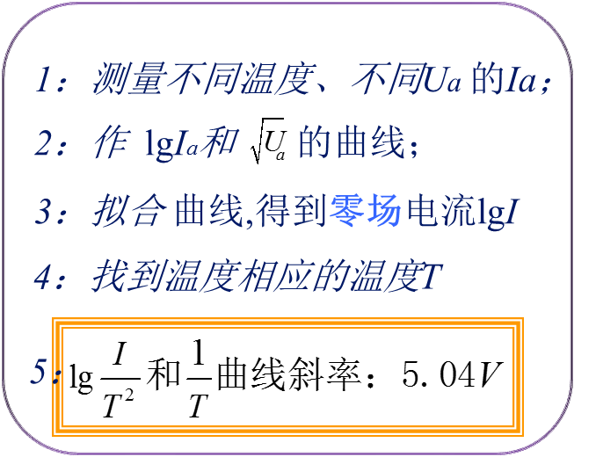

思路总结

Slide 14
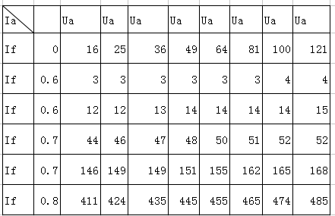
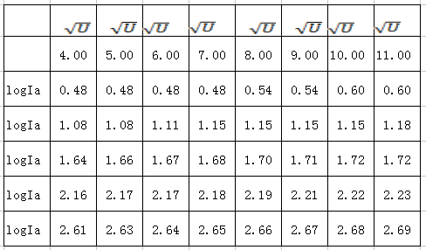
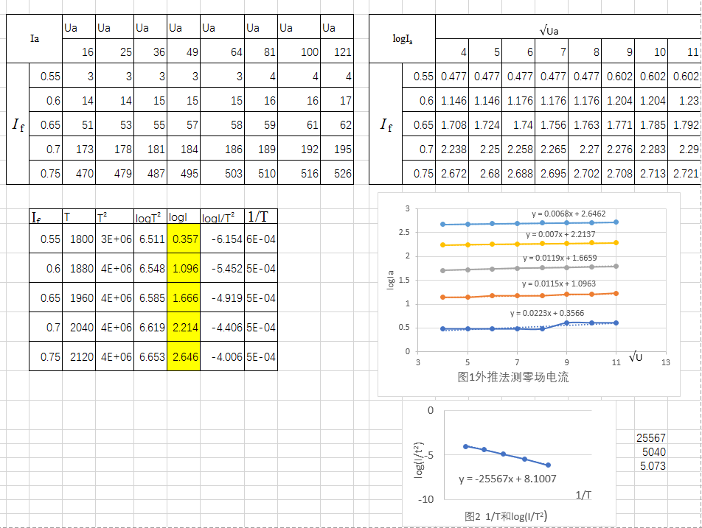
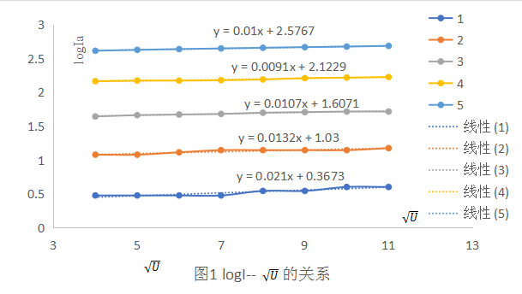
实验数据处理

Slide 15
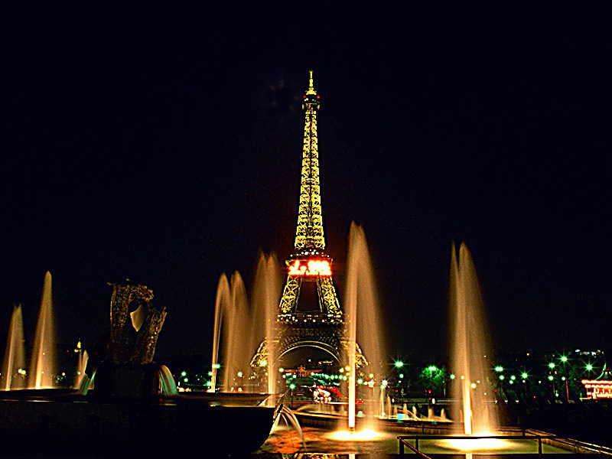

动画、脚本设计：赵改清
课 件 制 作：赵改清
2017.10
深圳大学大学物理教学实验中心
再见！

